Slide 1
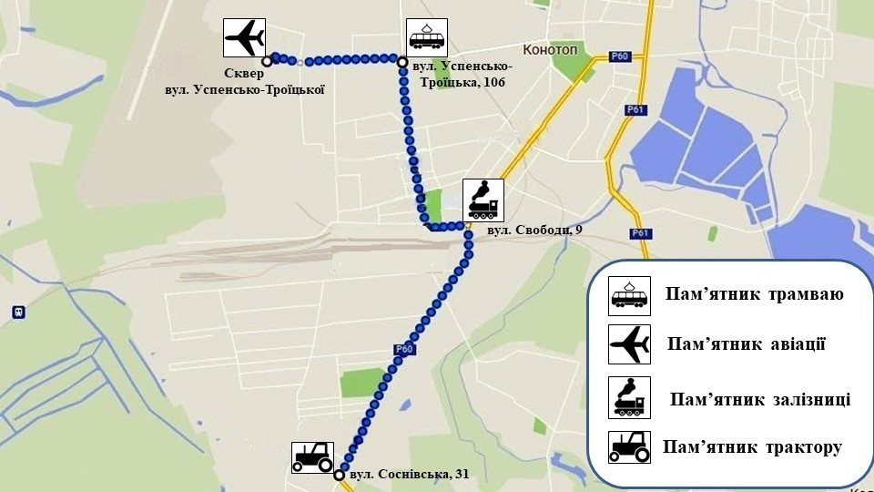
КОНОТОП ТРАНСПОРТНИЙ.
ЕКСКУРСІЙНИЙ МАРШРУТ ОСЕРЕДКАМИ ІСТОРІЇ ТРАНСПОРТУ м. КОНОТОП
Роботу виконала: Тихончук Дар’я Олександрівна учениця 10 класу Конотопського ліцею № 10 Конотопської міської ради Сумської області
Науковий керівник: Клименко Антон Сергійович, учитель історії Конотопського ліцею № 10 Конотопської міської ради Сумської області

Slide 2
Актуальність теми дослідження
Розвиток транспорту є одним із визначальних факторів організації економічного життя сьогодення, розширення світових культурних та економічних зв’язків.
Загальновідомо, що Україна є важливим світовим транспортним хабом та пов'язує між собою Європу, Азію та Близький Схід.
Вивчення генези транспорту провінційних містечок, в тому числі і м.Конотоп Сумської області, дозволяє глибше та детальніше зрозуміти тенденції суспільно-економічного розвитку України.

Slide 3
Мета дослідження
схарактеризувати історію транспортних осередків, що стали екскурсійними об’єктами в м. Конотоп.
Завдання дослідження
1.Визначити сутність дефініції «транспорт», характеристики даного терміну.
2.Виокремити види транспорту, що мали найбільший вплив на суспільно-економічний розвиток м. Конотоп.
3.Виявити місцезнаходження пам’ятних об’єктів транспорту м. Конотоп.
4.Створити екскурсійний маршрут осередками історії транспорту м.Конотоп.

Slide 4
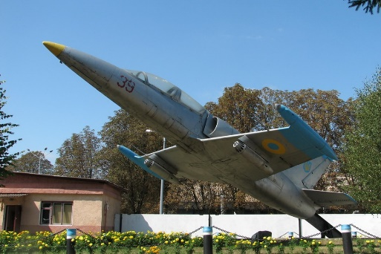
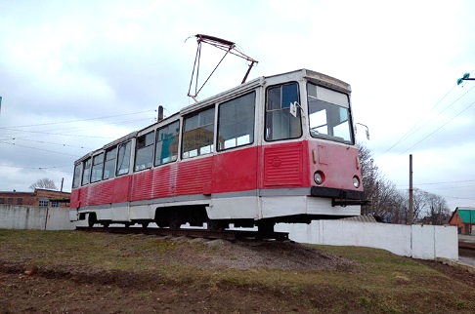
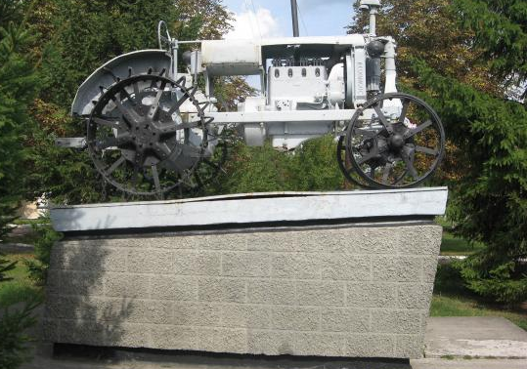
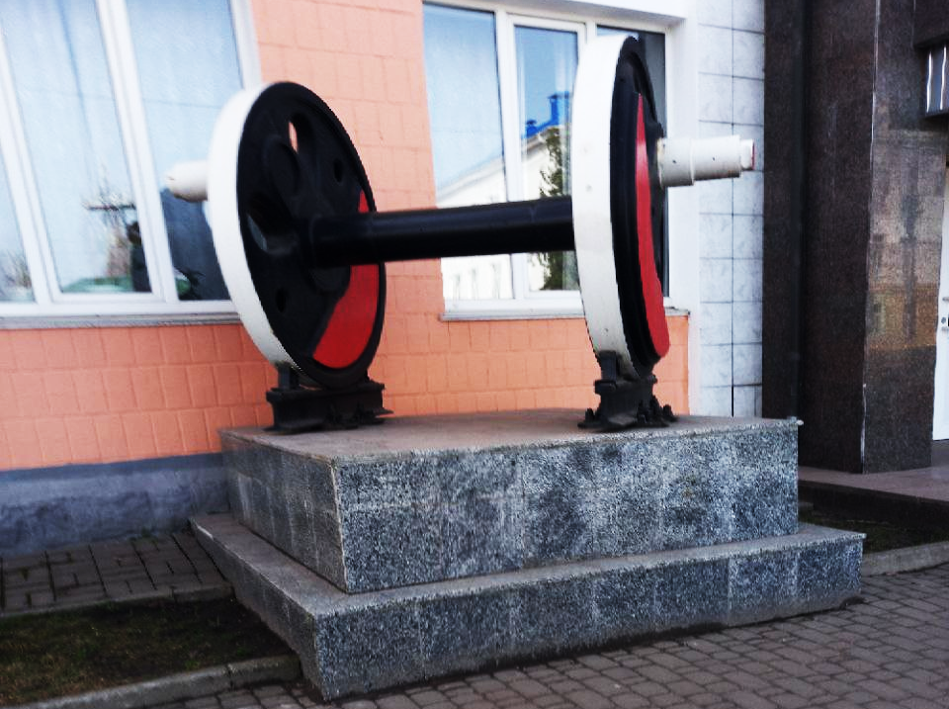
Об’єкт дослідження
історія транспорту України
Предмет дослідження
історія транспортних засобів, що стали екскурсійними об’єктами м. Конотоп

Slide 5
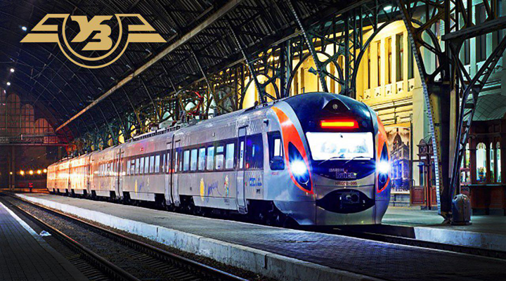
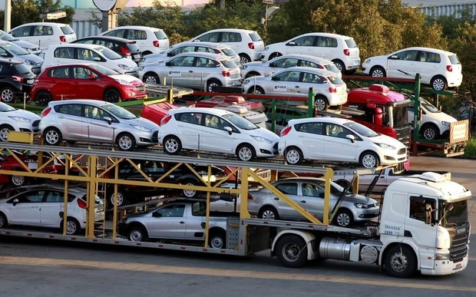
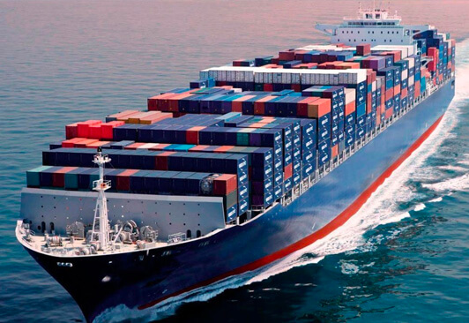
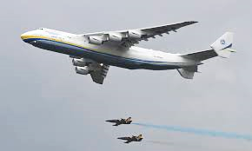
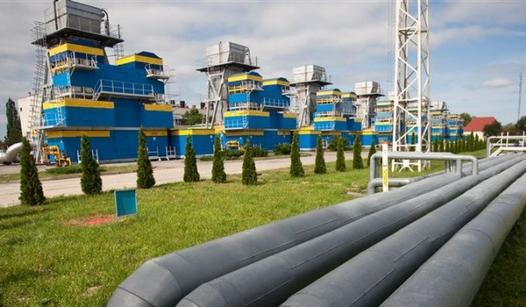
Види транспорту
Залізничний
Автомобільний
Морський
Повітряний
Трубопровідний

Slide 6
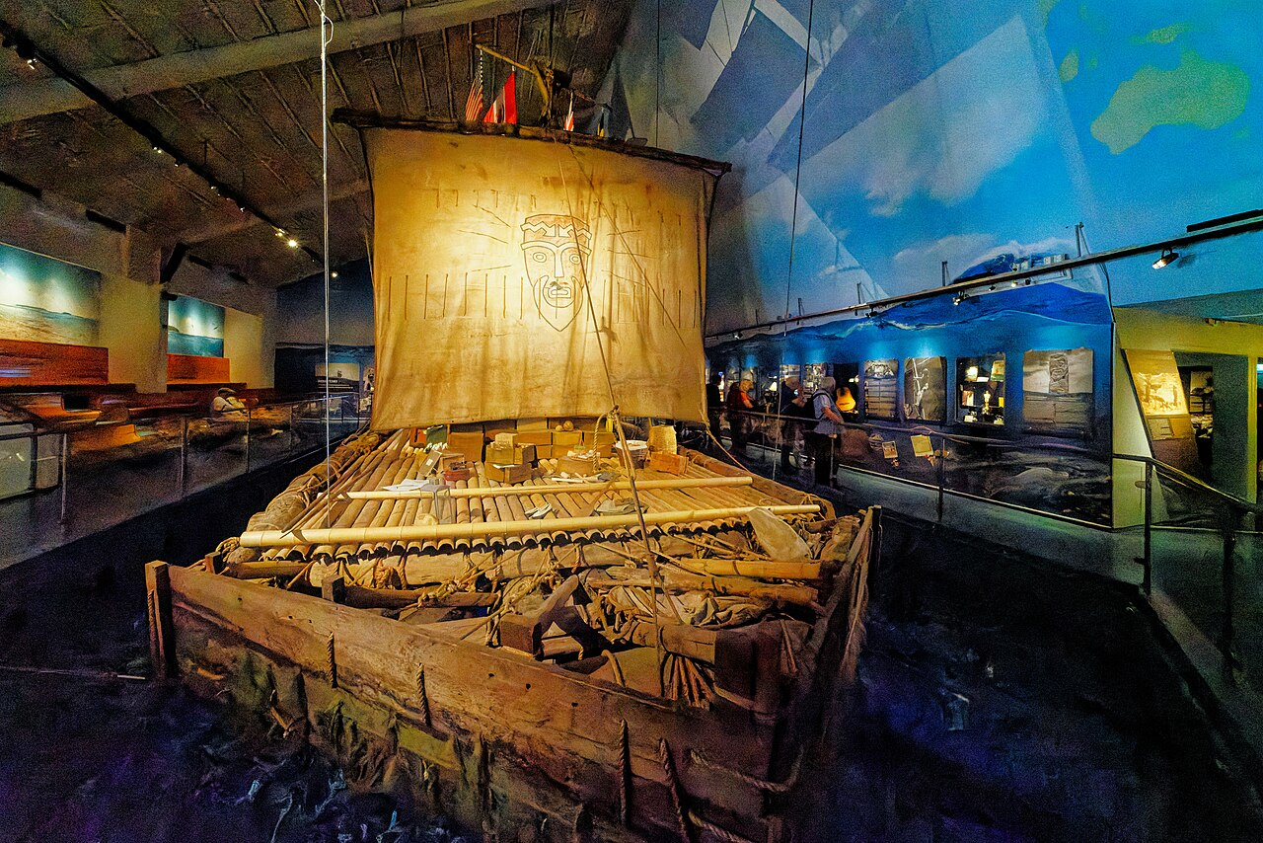
«Кон-Тікі» - пліт на якому норвезький мандрівник Т. Хеєрдал і п'ять його супутників у 1947 р. здійснили подорож Тихим океаном, подолавши за 101 день більше 4000 миль

Slide 7
Залізничний вокзал м. Конотоп, сучасне фото

Slide 8
Пам’ятник залізниці м. Конотоп. Вул Свободи, 9

Slide 9
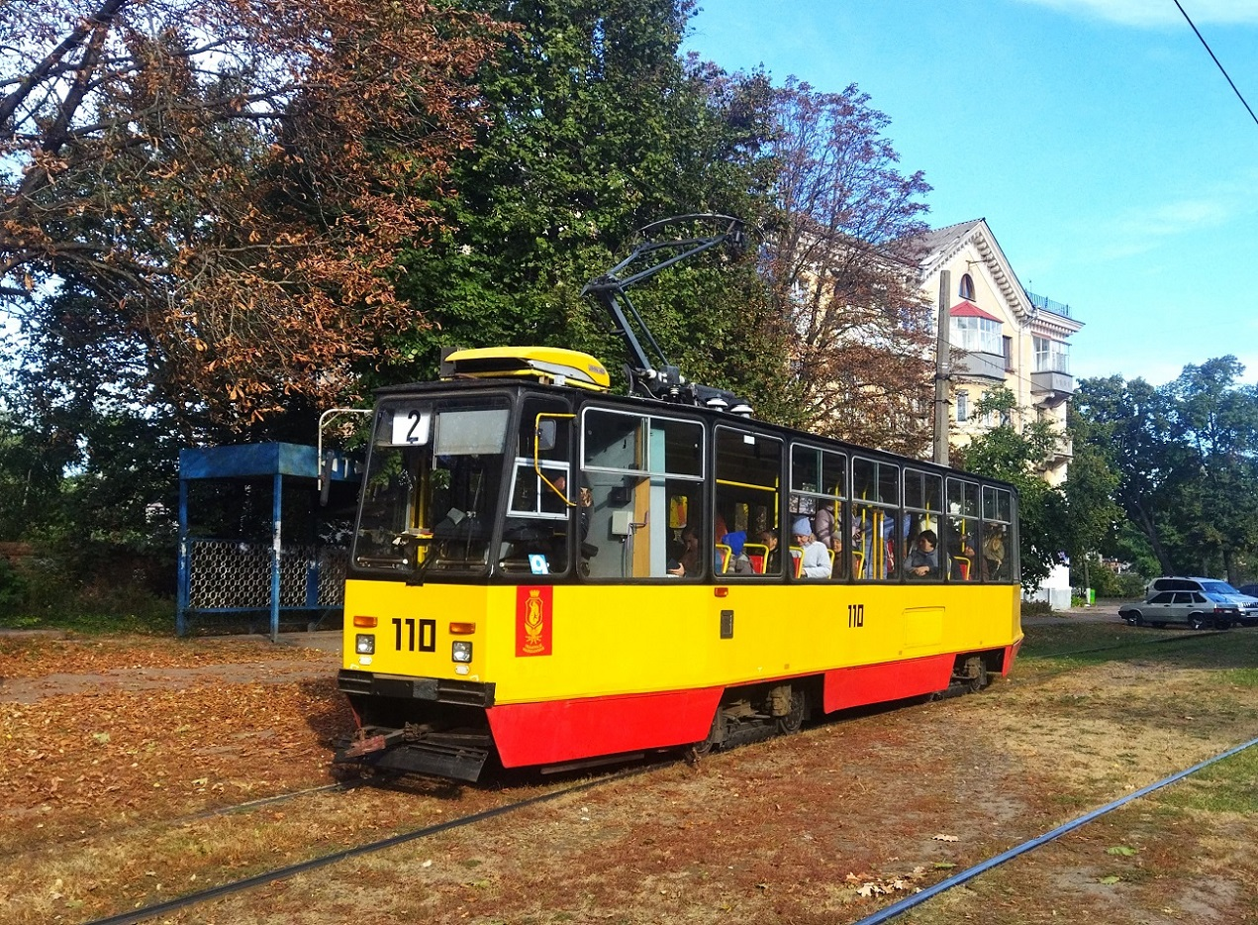
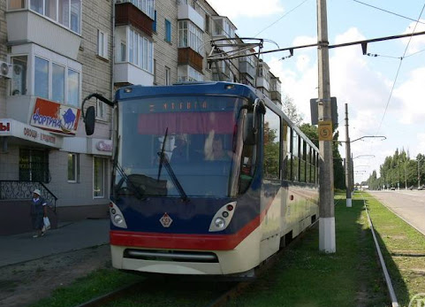
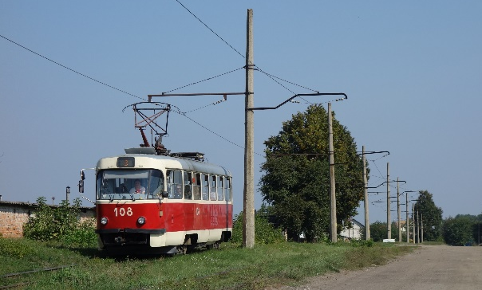
Трамвайна система м. Конотоп

Slide 10
Пам’ятник трамваю Вул. Успенсько-Троїцька, 106

Slide 11
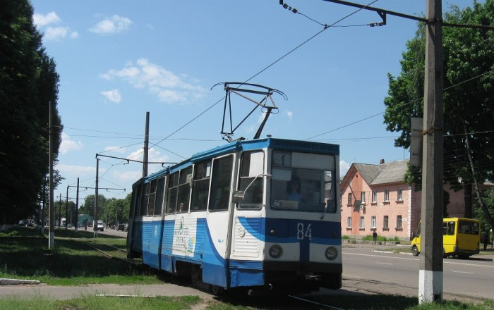
Трамваї на вулицях м. Конотоп
КТМ-5М3
Tatra T3 А
К-1
Konstal 105 Na

Slide 12
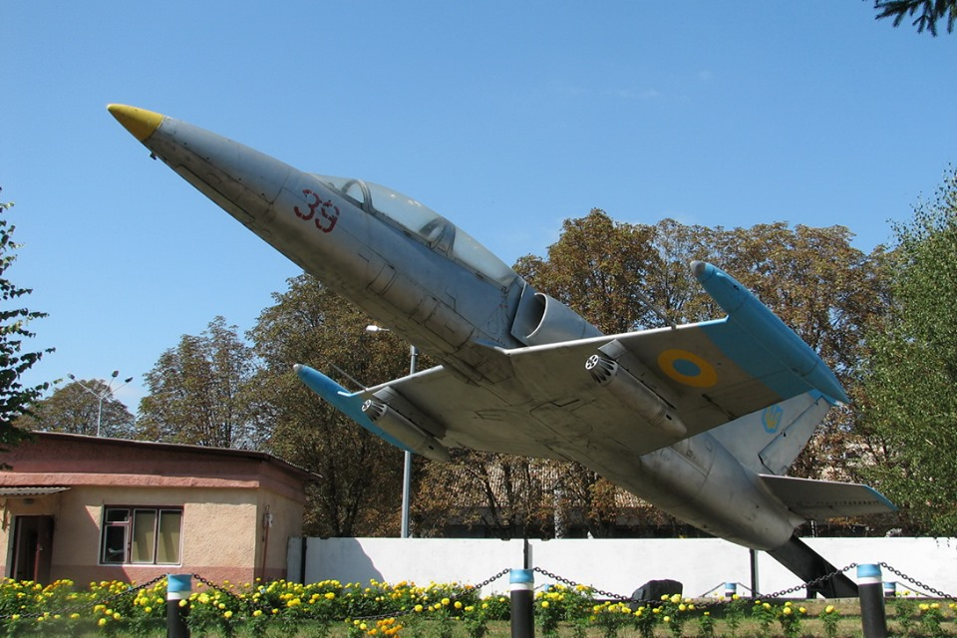
Пам’ятник авіації. Сквер вул. Успенсько-Троїцької

Slide 13
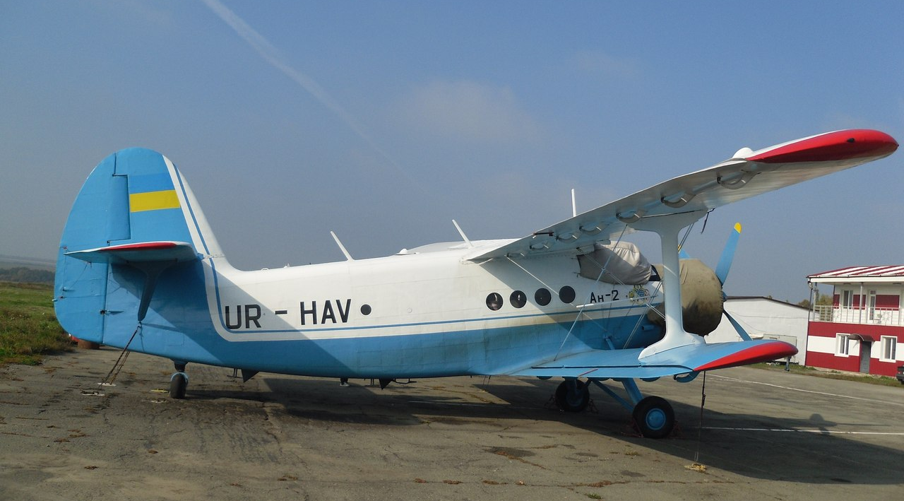
Літак «АН-2» (у народі – «кукурудзник»)

Slide 14
Пам’ятник трактору. Вул. Соснівська, 31

Slide 15
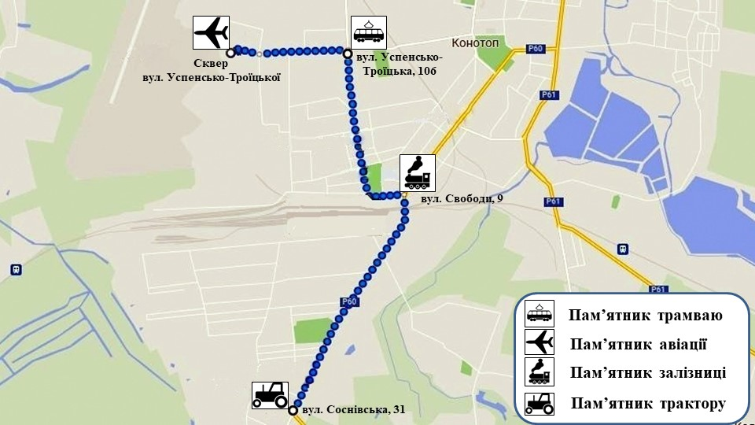
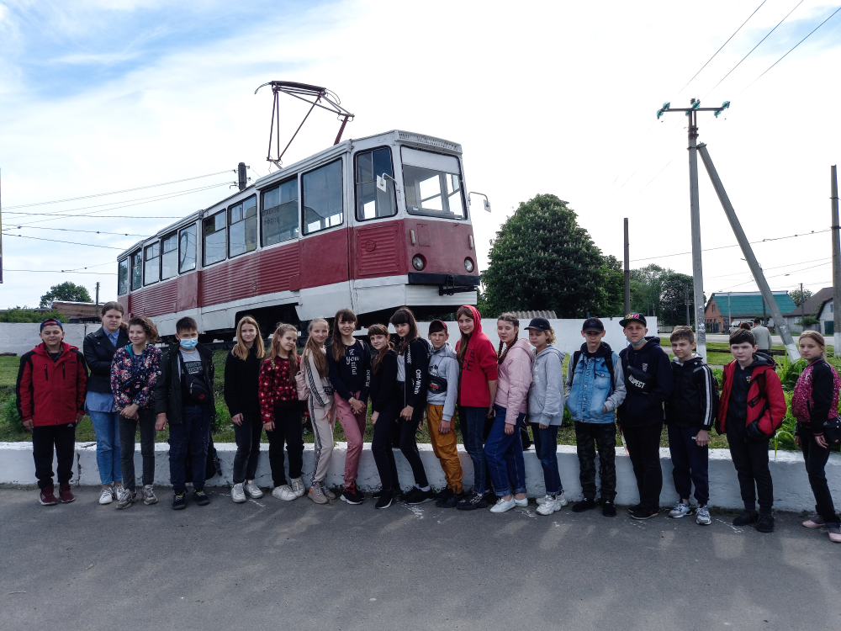
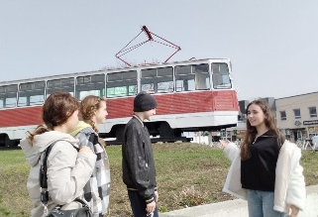
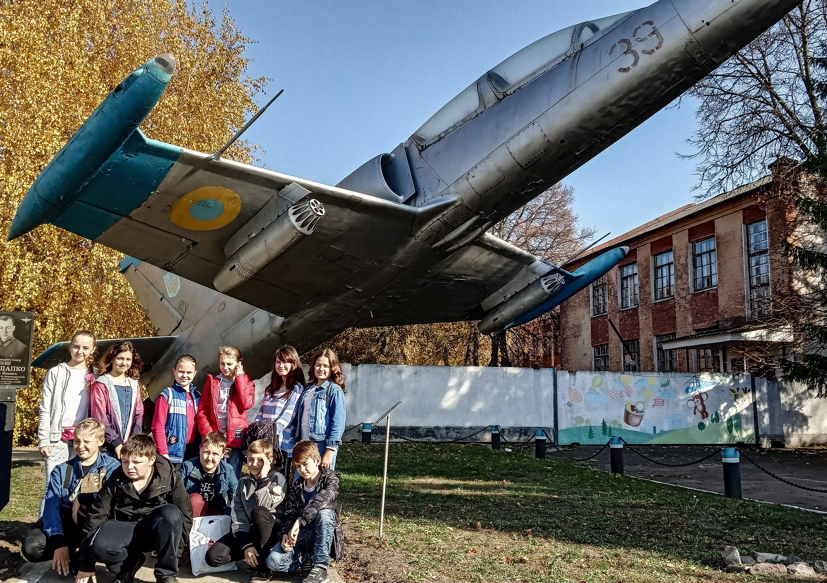
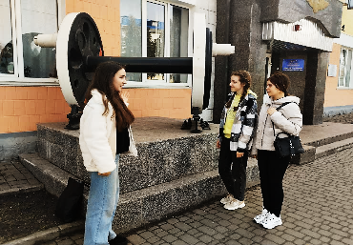
Екскурсійний маршрут осередками історії транспорту м. Конотоп. Проведені міні-екскурсії

Slide 16
Висновки
Визначено сутність дефініції «транспорт», характеристики даного терміну.
Виокремлено види транспорту, що мали найбільший вплив на суспільно-економічний розвиток м.Конотоп.
Виявлено місцезнаходження пам’ятних об’єктів транспорту м. Конотоп.
Створено екскурсійний маршрут осередками історії транспорту м.Конотоп.

Slide 17
Дякую за увагу !

